Slide 1
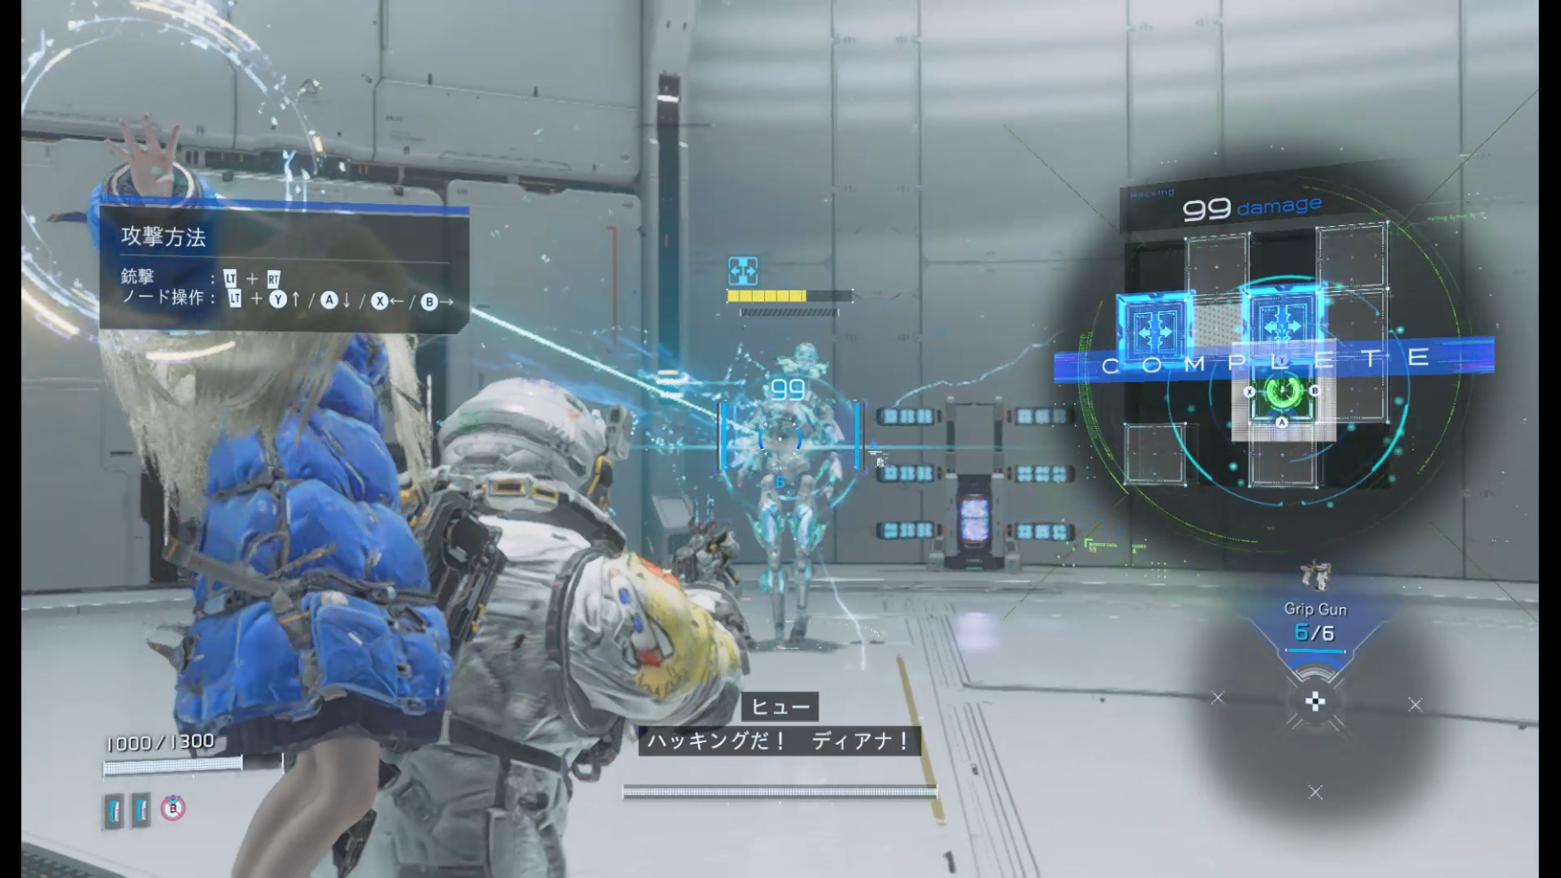
Hack Bot
ジャンル：3Dパズルシューティング

Slide 2
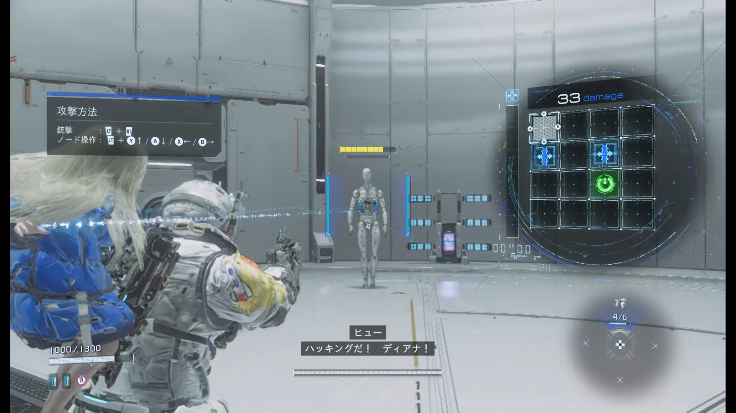
・どういうゲーム？
TPS × パズル

Slide 3
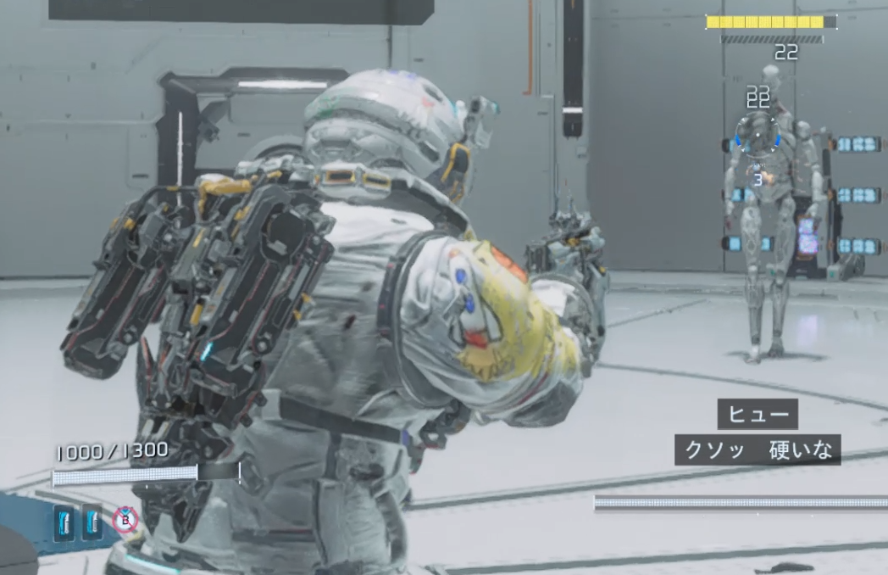
・どういうゲーム？
普通に撃つと硬い

Slide 4
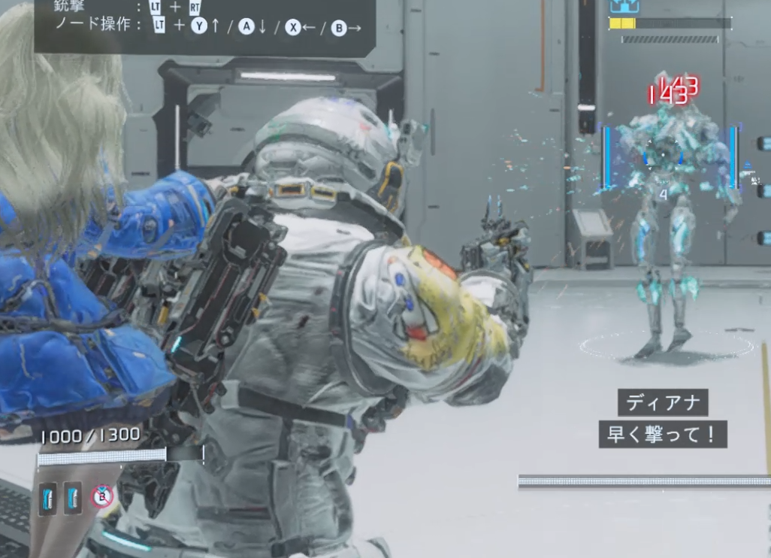
・どういうゲーム？
ハッキングで弱体化 → ダメージ！

Slide 5
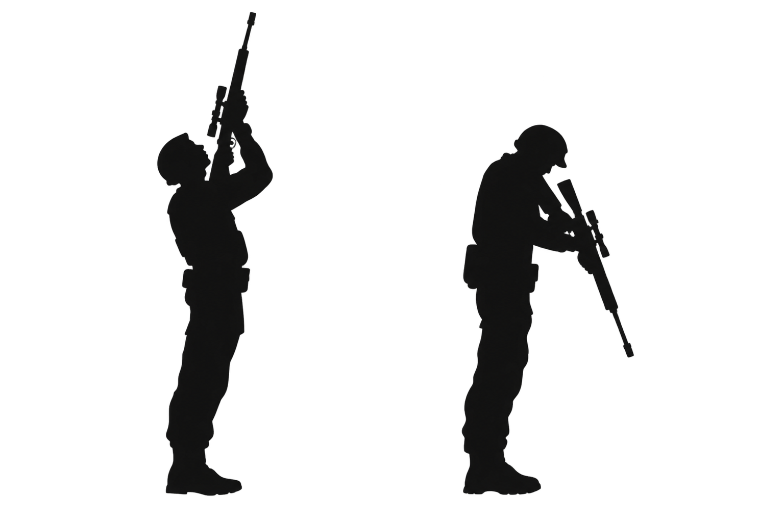

・技術的な売り
細かいモデルのアニメーション制御
照準時の上半身の姿勢制御
照準時の下半身の制御

Slide 6
・どこまで再現するか
再現する要素
・基本的なTPS部分(エイムとか射撃とか)
・ハッキング(パズル部分)
・敵(雑魚2~3種、ボス1~3種)
やらない要素
・プレイヤーの成長要素(ステータス強化とか)
・ディアナとのコミュニケーション
・探索要素

Slide 7
・ゲームの流れ
ステージ選択
ステージ攻略
(雑魚敵戦)
ボス戦
ステージクリア
3ステージくらい作りたい

